Slide 1

Ғарыштық миссияны басқарудың өзін-өзі қалпына келтіретін интеллектуалдық жүйесін әзірлеу
AEROO Space AI Competition
AIx-24

Slide 2

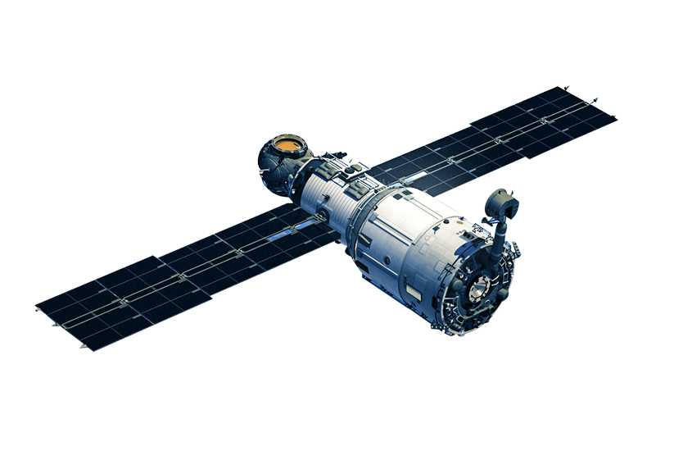
Кіріспе
Қазіргі әлемде спутниктер байланыс, навигация, ауа райын болжау және Жерді бақылау салаларында маңызды рөл атқарады.
Бұл жүйелер адам қатысуынсыз, ұзақ уақыт бойы автономды жұмыс істеуі тиіс.
AEROO Space AI Competition
AIx-24

Slide 3

Мәселенің өзектілігі
Ғарыш ортасы тұрақсыз және қауіпті.
Миссия барысында:
-энергия азаяды
-температура өзгеріп тұрады
-жүйелер біртіндеп тозады
Бұл факторлар спутниктің істен шығуына әкелуі мүмкін.
AEROO Space AI Competition
AIx-24

Slide 4

Неге бұл проблема маңызды?
Спутникті жөндеу мүмкін емес Бір қате — миссияның толық жоғалуы
Бір спутниктің құны — миллиондаған доллар
Сондықтан спутниктер өздігінен шешім қабылдай алуы керек.
AEROO Space AI Competition
AIx-24

Slide 5
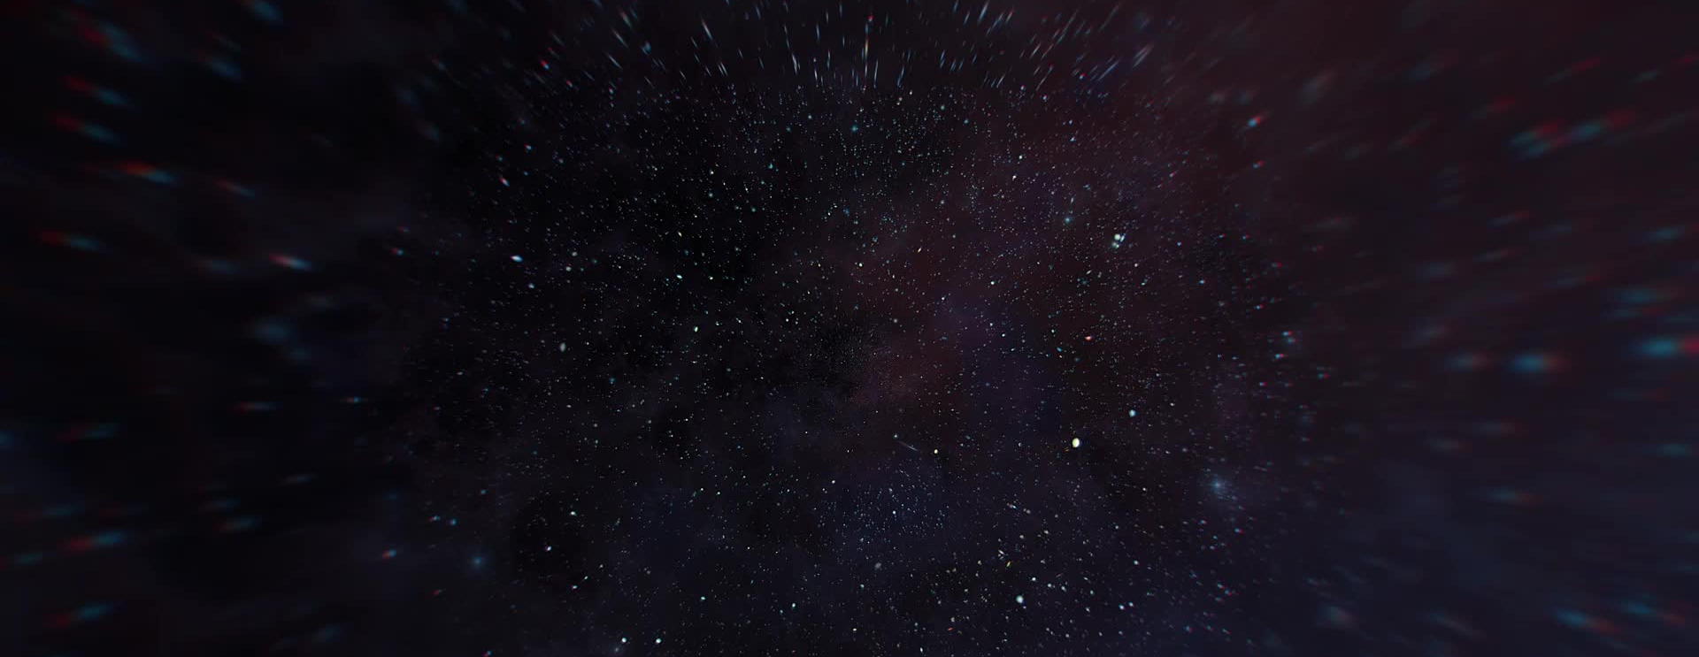
Жобаның мақсаты
Бұл жобаның мақсаты —
жасанды интеллект көмегімен спутниктің күйін үздіксіз бақылап,
қауіпті жағдайда миссияны автономды түрде сақтап қалатын жүйе жасау.
AEROO Space AI Competition
AIx-24

Slide 6
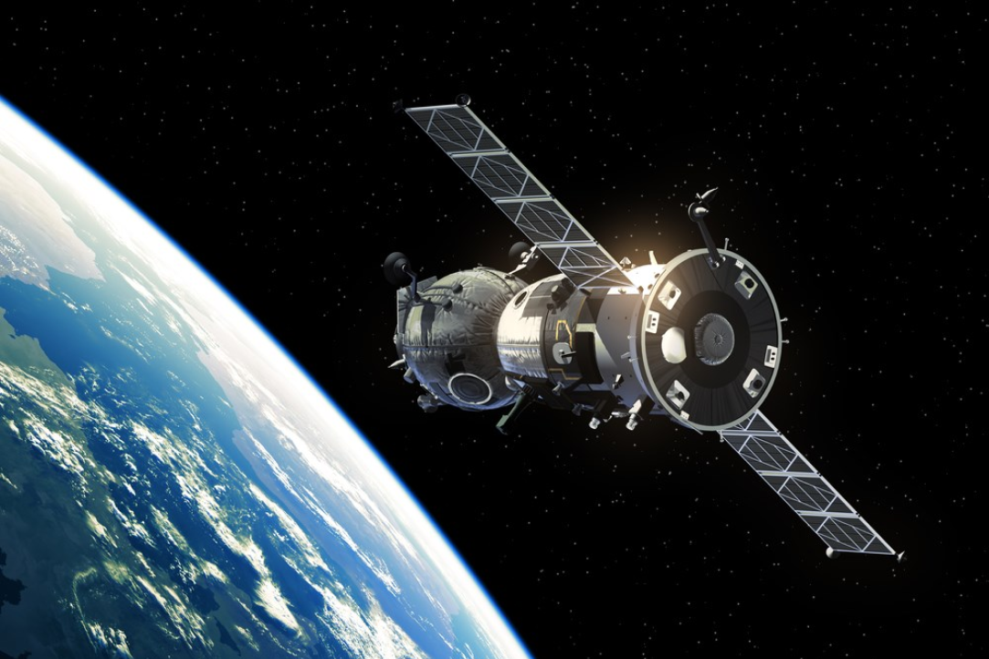
Спутник деген не?
Спутник — бұл Жерді немесе басқа аспан денелерін белгілі бір орбита бойымен айналып жүретін автоматты ғарыштық аппарат.
Ол ғарышқа арнайы зымыран арқылы ұшырылып, орбитаға шыққаннан кейін адам қатысуынсыз жұмыс істейді.
Қазіргі спутниктер — бұл жай ғана «темір» емес,
олардың ішінде компьютер, датчиктер, байланыс және энергияны басқару жүйелері бар күрделі инженерлік жүйе.
AEROO Space AI Competition
AIx-24

Slide 7
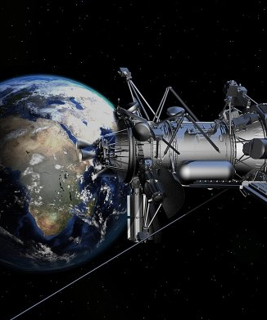
Спутниктер не үшін қолданылады?
Спутниктердің негізгі қолдану бағыттары:
-байланыс (телефон, интернет, теледидар)
-навигация (GPS, көлік қозғалысы, авиация)
-ауа райын болжау
-Жерді қашықтан зондтау (орман, су, экология, қауіпсіздік)
Бүгінгі күнгі экономика, қауіпсіздік және ғылым спутниктерсіз толыққанды жұмыс істей алмайды.
AEROO Space AI Competition
AIx-24

Slide 8
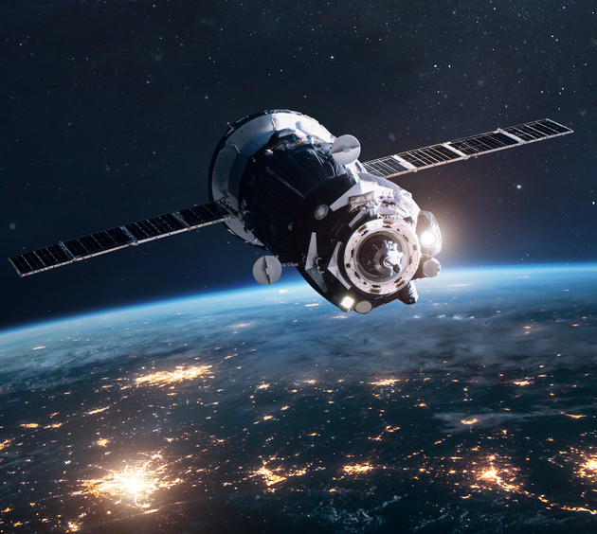
Спутник қалай жұмыс істейді?
Спутник орбитада болған кезде:
-күн батареялары арқылы энергия жинайды
-ішкі датчиктер температураны, кернеуді және жүйе күйін өлшейді
-борттық компьютер алынған деректерді өңдейді
-байланыс антенналары арқылы Жерге ақпарат жібереді
Барлық процесс автоматты түрде жүреді,
ал жердегі оператор тек шектеулі жағдайда ғана араласа алады.
AEROO Space AI Competition
AIx-24

Slide 9

Спутник ғарышқа қалай ұшырылады?
Спутник зымыран тасығыш арқылы ғарышқа жеткізіледі.
Ұшыру кезінде үлкен механикалық жүктемелер мен температуралық әсерлер болады.
Орбитаға шыққаннан кейін:
-спутник жылдар бойы жұмыс істеуі керек
-жөндеу немесе ауыстыру мүмкін емес
-кез келген қате миссияның толық жоғалуына әкелуі мүмкін
Сондықтан сенімді және ақылды басқару жүйесі өте маңызды.
AEROO Space AI Competition
AIx-24

Slide 10
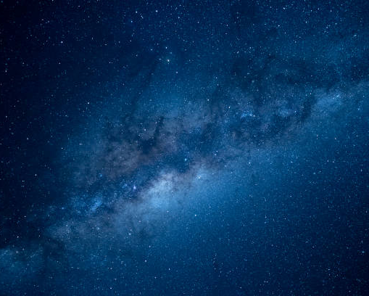
Ғарыштағы негізгі проблемалар
Ғарыш ортасының ерекшеліктері:
-энергия шектеулі (тек күн батареялары)
-температура өте өзгермелі
-радиация мен тозу әсері бар
Уақыт өте келе бұл факторлар жүйенің деградациясына және істен шығуына алып келеді.
AEROO Space AI Competition
AIx-24

Slide 11
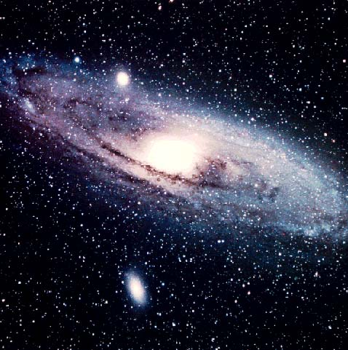
Біздің шешімнің негізгі идеясы
Біздің жоба нақты спутникті басқару алгоритмінің прототипін ұсынады.
Яғни біз темір (hardware) емес, шешім қабылдау логикасын жасаймыз.
Жүйенің негізгі идеясы:
-спутниктің күйін үздіксіз бақылау
-қауіпті деградацияны ерте анықтау
-адам қатысуынсыз автоматты әрекет жасау
Бұл тәсіл ғарыш инженериясында Digital Twin + AI control деп аталады.
AEROO Space AI Competition
AIx-24

Slide 12
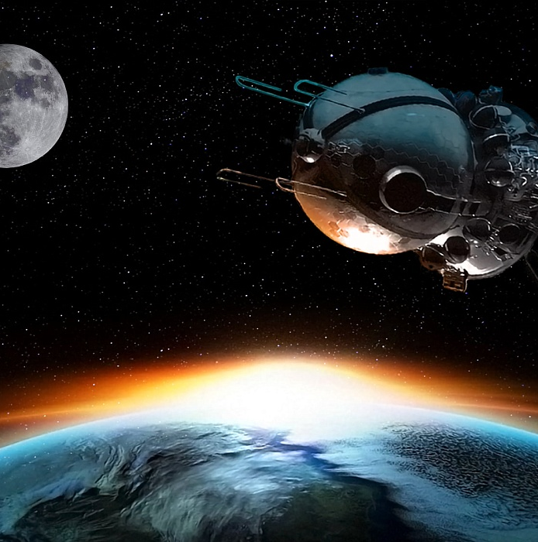
Спутник өз күйін қалай біледі?
Нақты спутникте әрдайым телеметриялық деректер жиналады.
Біздің модельде бұл деректер симуляция арқылы беріледі.
Жүйе бақылайтын негізгі параметрлер:
-Энергия деңгейі — батарея заряды
-Температура — ішкі жүйелердің қызуы
-Жүйе күйі (health) — деградация деңгейі
Бұл параметрлер жүйенің күйі (state) ретінде ЖИ алгоритміне беріледі.
AEROO Space AI Competition
AIx-24

Slide 13
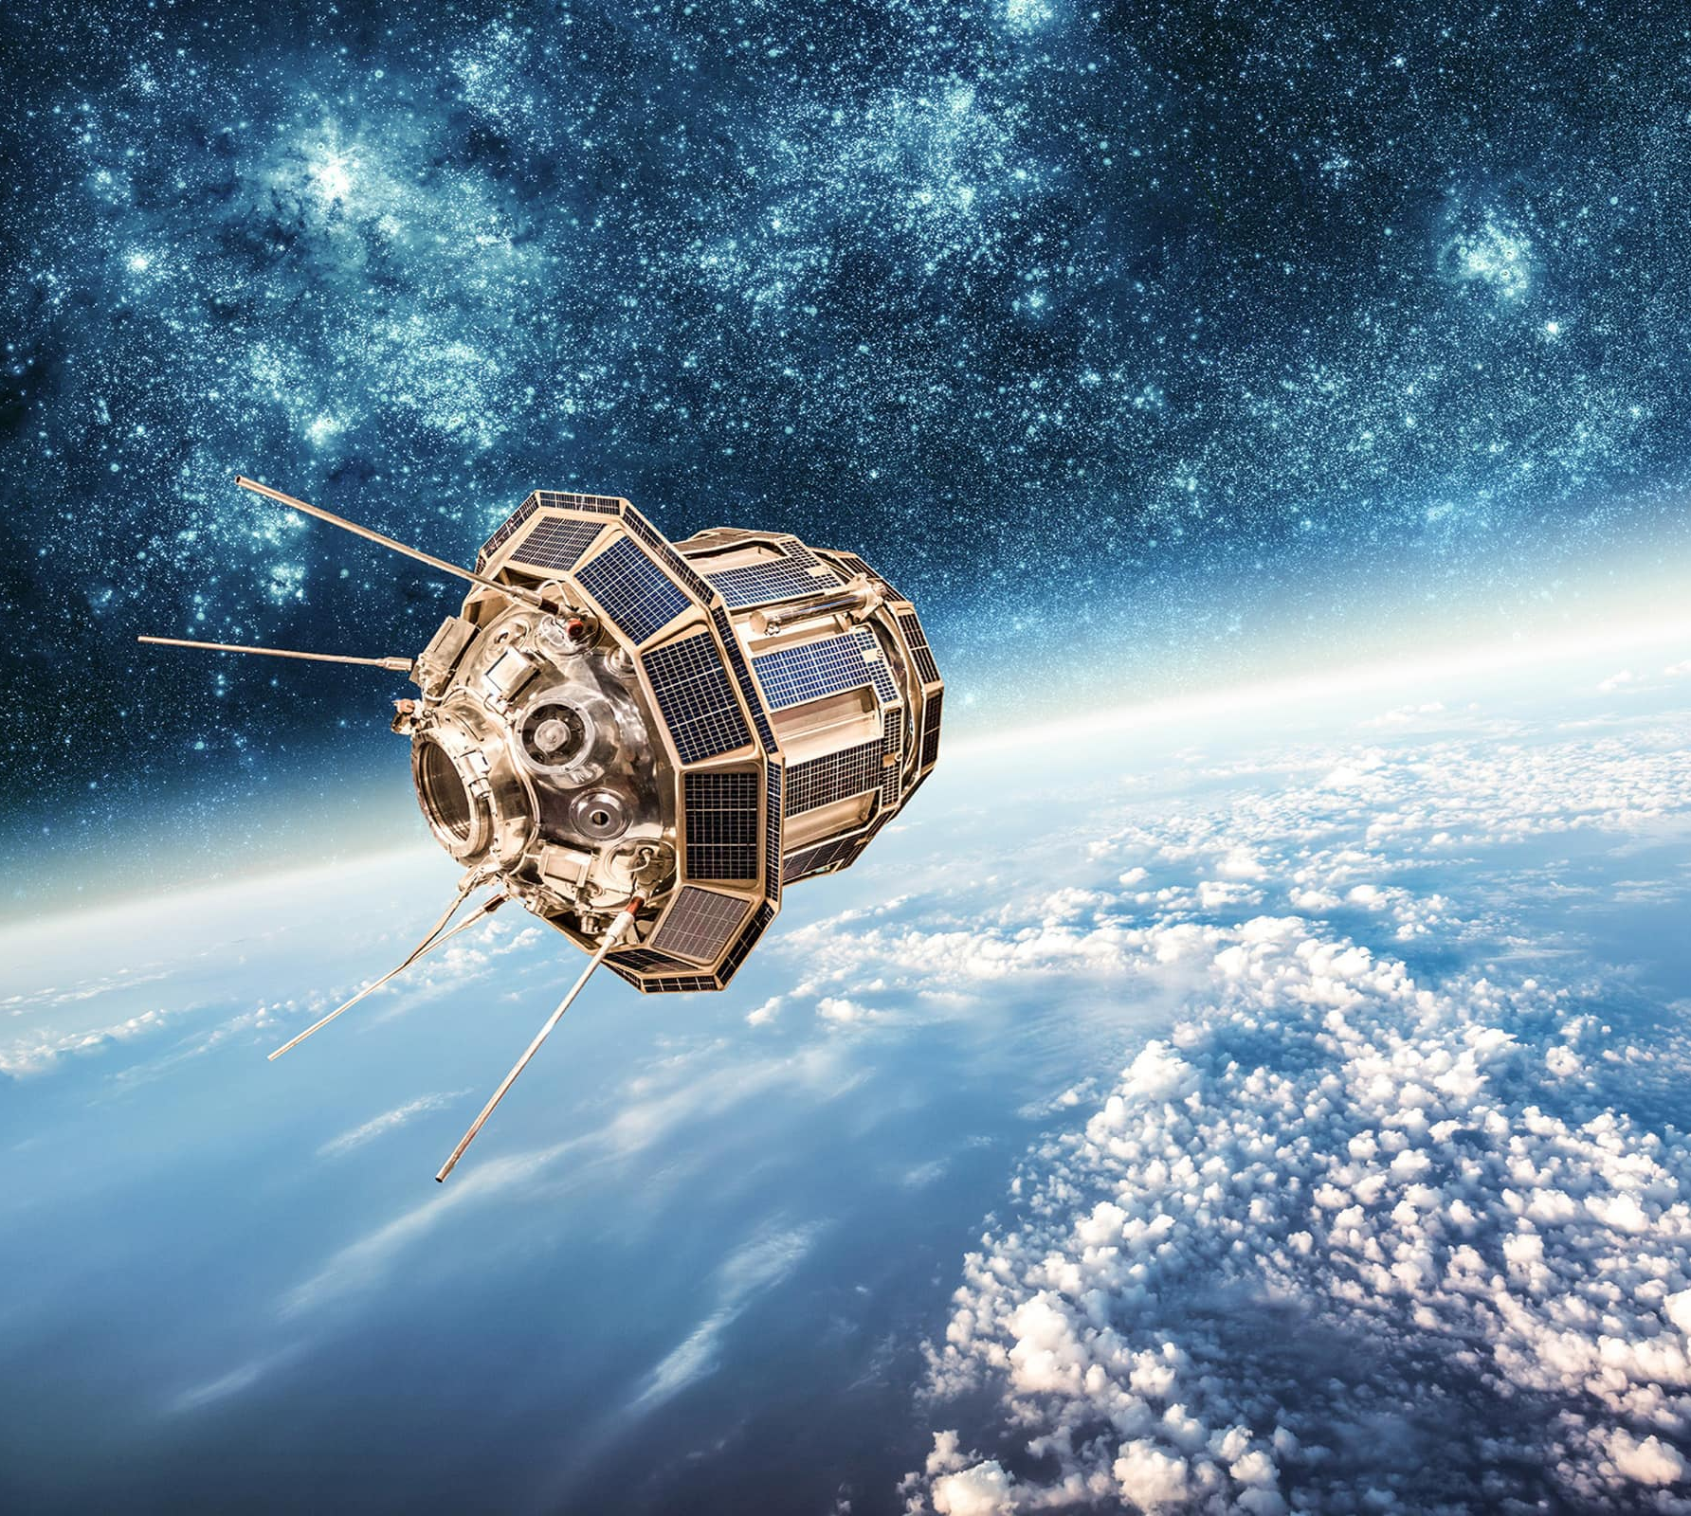
Жасанды интеллект қалай шешім қабылдайды?
Жоба Reinforcement Learning (Q-learning) алгоритміне негізделген.
Әр уақыт қадамында логика мынадай:
1. ЖИ спутниктің ағымдағы күйін алады
2.Мүмкін әрекеттерді бағалайды
3.Ең тиімді әрекетті таңдайды
4.Нәтижеге қарай үйренеді
Бұл процесс state → action → reward циклымен қайталанады.
AEROO Space AI Competition
AIx-24

Slide 14
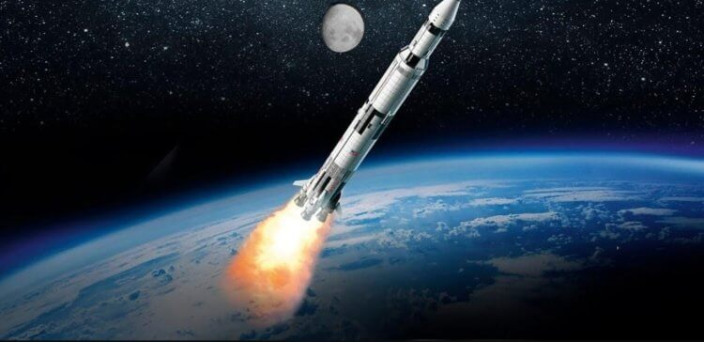
ЖИ нақты қандай әрекеттер жасайды?
Жасанды интеллект келесі әрекеттерді модельдейді:
1. Пайдалы жүктемені өшіру
- энергия тұтынуды азайтады
2. Салқындату режимін қосу
- температураны қауіпсіз деңгейге түсіреді
3. Энергияны қайта бөлу
- маңызды жүйелерді ұзақ сақтайды
Нақты спутникте бұл әрекеттер
бортты компьютер арқылы
датчиктер мен орындаушы механизмдерге (actuators) команда беру арқылы іске асады.
AEROO Space AI Competition
AIx-24

Slide 15
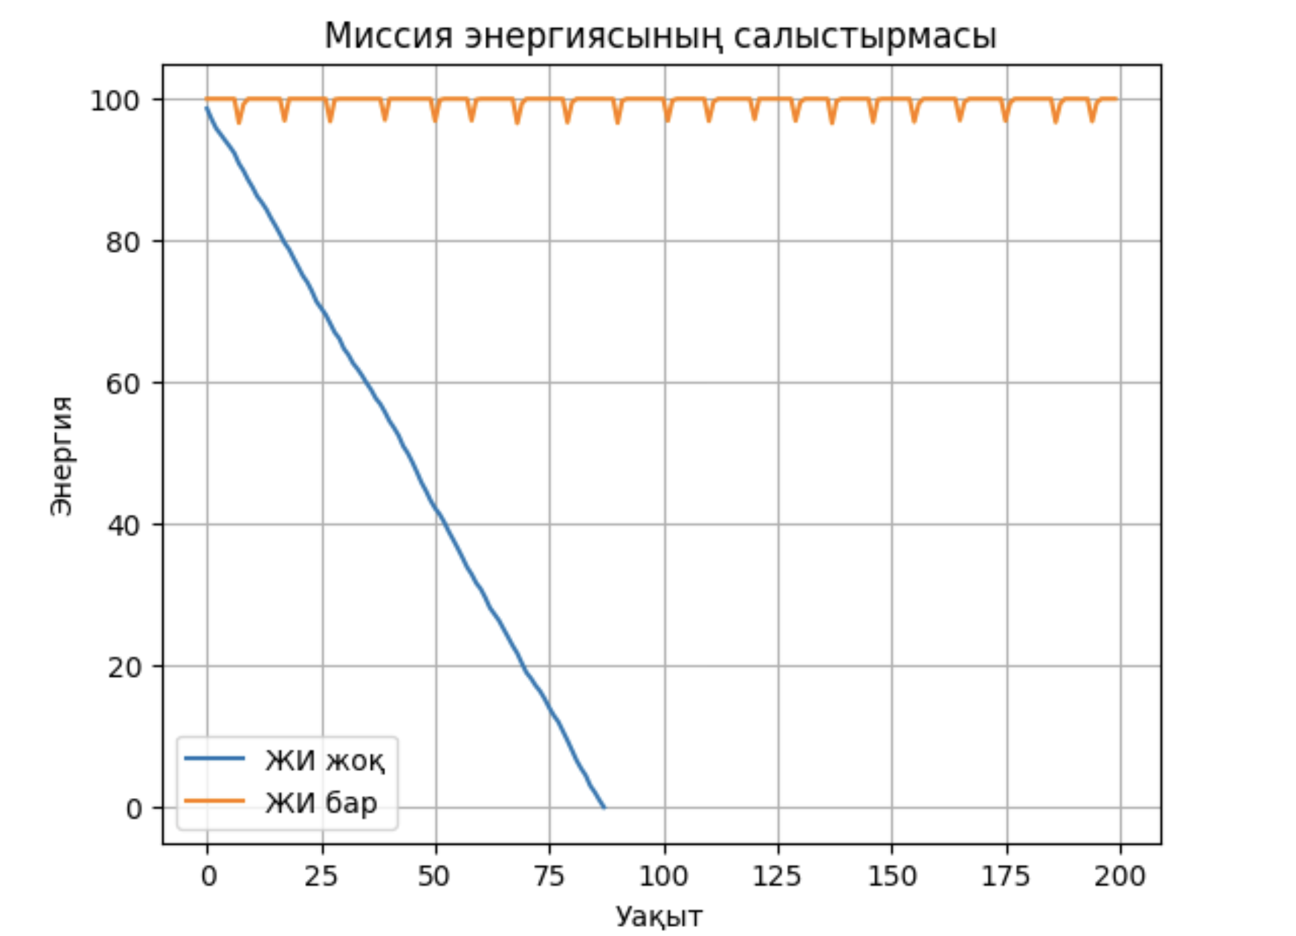
Апробация және нақты дәлел
Жүйе симуляциялық ортада тексерілді.
Екі сценарий салыстырылды:
- Жасанды интеллектсіз басқару
- Жасанды интеллектпен автономды басқару
Нәтижелер көрсеткендей:
- ЖИ жоқ жағдайда энергия тез таусылады
- ЖИ бар жағдайда энергия тұрақты сақталады
- Миссияның жұмыс уақыты айтарлықтай ұзарады
Бұл график ЖИ-дің спутник ресурстарын тиімді басқаруға қабілетті екенін нақты дәлелдейді.
AEROO Space AI Competition
AIx-24

